Slide 1
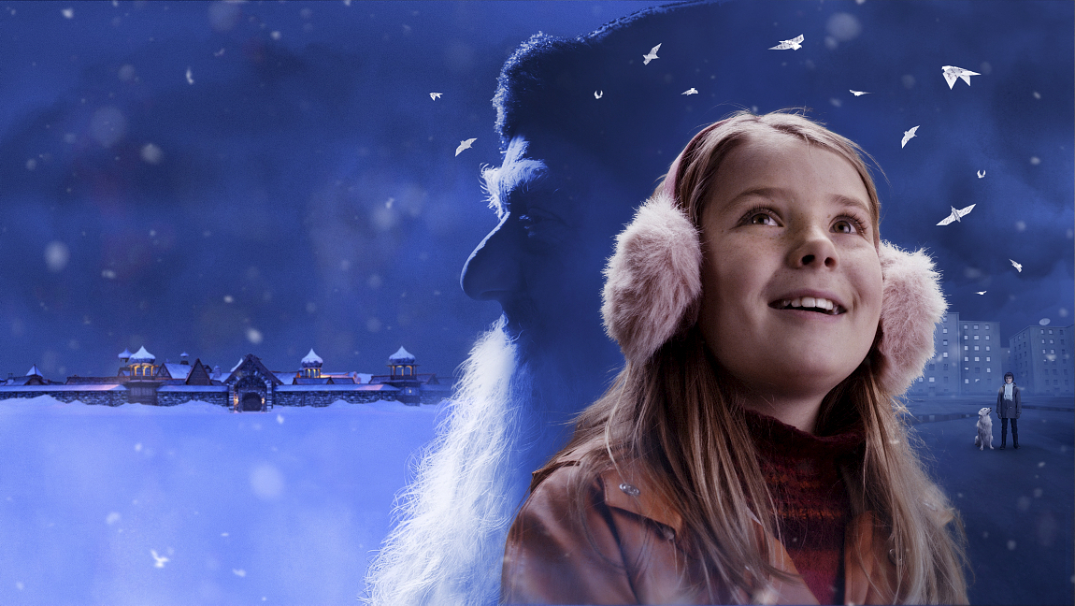
©NRK

Slide 2
Fly som ein fugl
Lag deg ein veg
Så du kan komme heim til meg
Du kan gå mange mil
Men kor høyrer du til
Eva Weel Skram, Snøfall

Slide 3
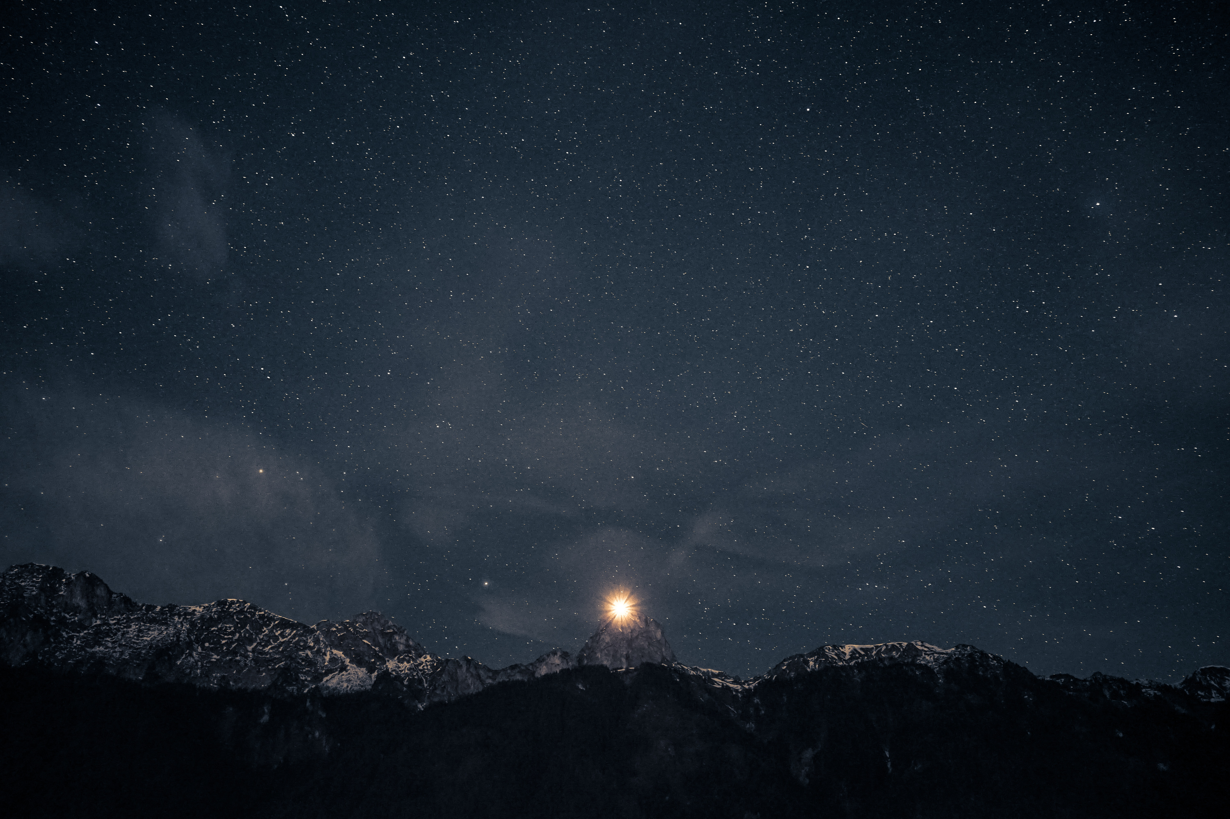
Da de så stjernen, ble de fylt av jublende glede.
Matt 2,10
Notes:
Hvilket lys følger du?

Slide 4
«Jeg er veien, sannheten og livet.»
Joh 14,6

Slide 5
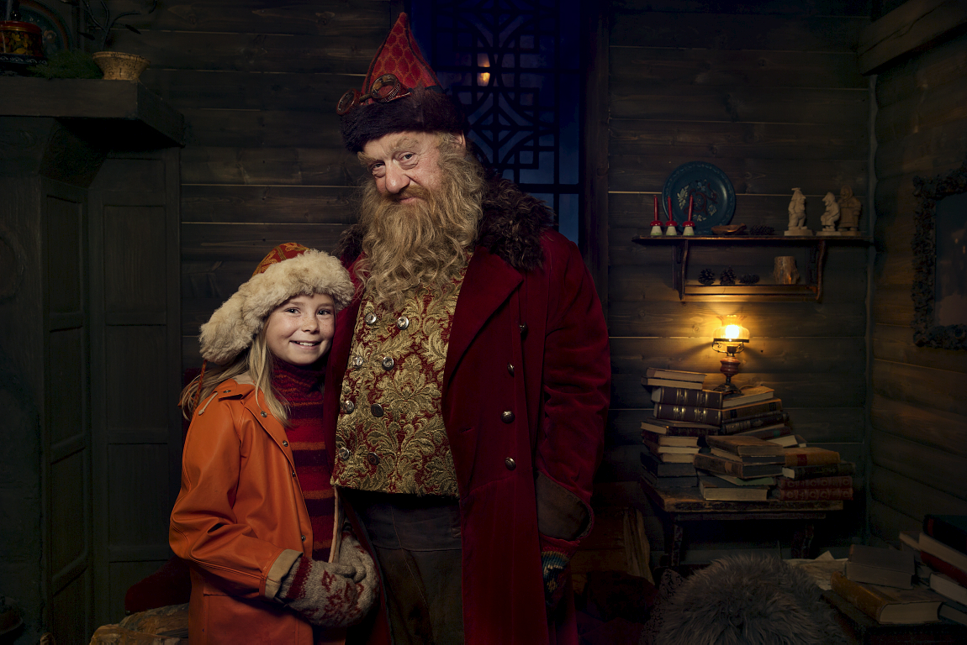
©NRK

